Slide 1
TMB（Tumor Mutation Burden）
宋廷瑞
2018-12-7

Slide 2
目录 Contents
1
TMB?
2
为什么要做TMB？
3
TMB计算及高低划分
4
TMB与其他因素
5
Panel对TMB的影响
6
FDA批准的panel

Slide 3
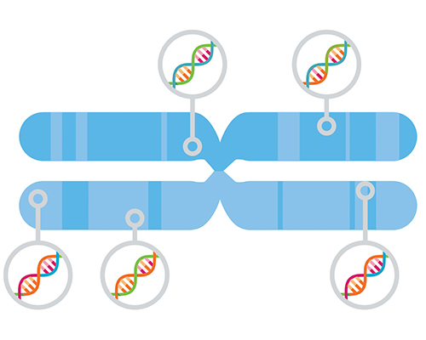
1、什么是TMB（Tumor Mutational Burden）
Tumor mutational burden (TMB) is the total number of mutations per coding area of a tumor genome.
Somatic mutation——
synonymous SNV
nonsynonymous SNV
frameshift deletion
frameshift insertion。。。
TMB(Tumor Mutational Burden, 肿瘤基因突变负荷)是测量某种肿瘤体细胞内编码蛋白的碱基突变数量，包括替换、插入/缺失等各种形式的突变，反映肿瘤细胞中所含有的突变数目，通常用每MB突变数来衡量。

Slide 4
目录 Contents
1
TMB?
2
为什么要做TMB？
3
TMB计算及高低划分
4
TMB与其他因素
5
Panel对TMB的影响
6
FDA批准的panel

Slide 5
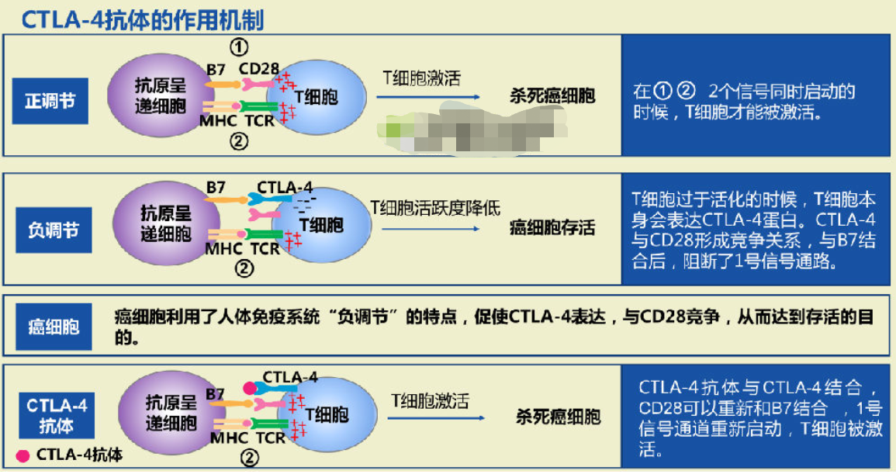
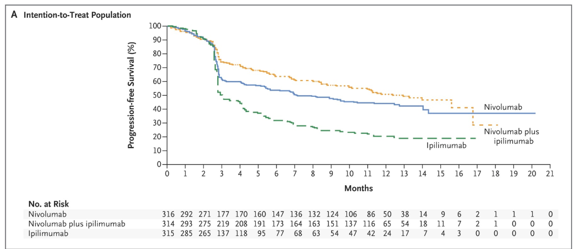
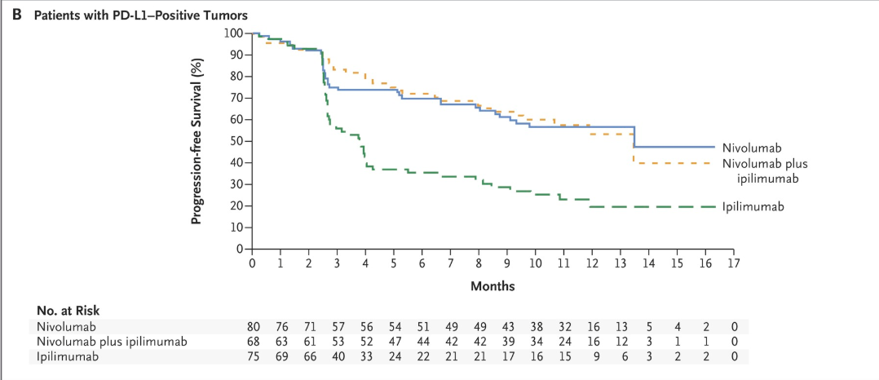
2、为什么要做TMB?——免疫机制
Ipilimumab (anti-CTLA-4) 提升晚期黑色素瘤患者生存期从6.4个月到10个月，而Novo（anti-PD-1）联合Ipi比但用Nivo或单用Ipi显著提高了PFS（11.5 vs 6.9 vs 2.9个月），治愈了一部分患者
如何筛选出这部分有效应的患者？
Larkin et al.NEJM.2015
Notes:
Ipilimumab伊匹单抗

Slide 6
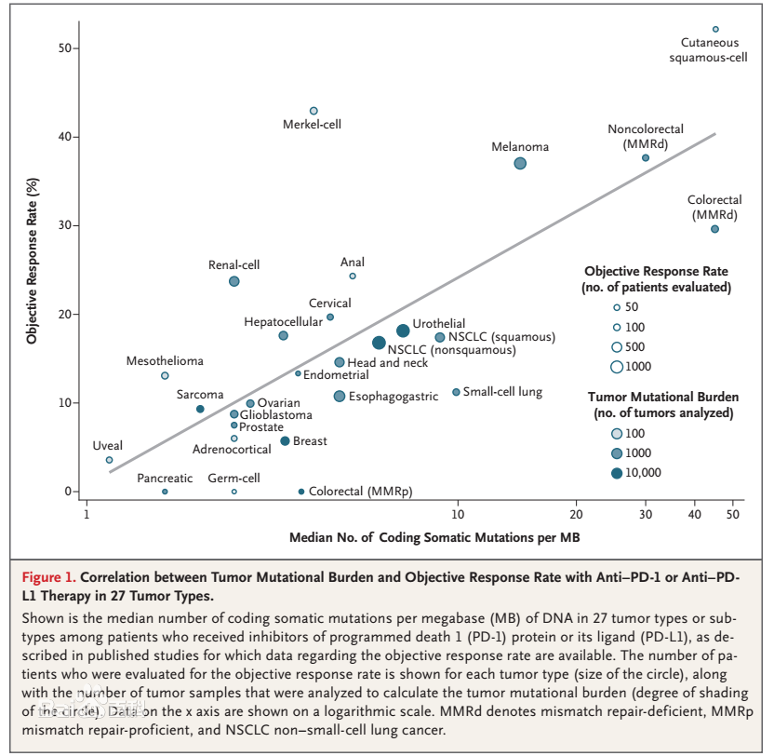
2、为什么要做TMB?—— TMB与免疫应答
Biomarker?
BMS公司的抗PD-1药物Opdivo的CheckMate026非小细胞肺癌（NSCLC）三期研究未达到统计学终点
研究人员采用TMB（肿瘤突变负荷）作为标志物对CheckMate026三期临床试验进行回顾性研究，结果显示，相比PD-L1，选择TMB作为Opdivo治疗NSCLC的biomarker，能更好地区分获益人群。该研究发现，在TMB高表达的病人中，采用Opdivo进行治疗后，ORR（客观缓解率47%vs. 28%）和PFS（无进展生存期，9.7月vs.5.8月）结果显著优于化疗.
AACR 2017.Impact of Tumor MutationBurden on the Efficacy of First-LineNiv in Stage IV or Recurrent Non-Small CellLung Cancer:An Exploratory Analysis of CheckMate 026.
2017 Apr;17(4):209-222. doi: 10.1038/nrc.
Notes:
Opdivo 纳武单抗，Nature Reviews Cancer、BMS公司股价也遭受重挫
Bristol-Myers Squibb百时美施贵宝

Slide 7
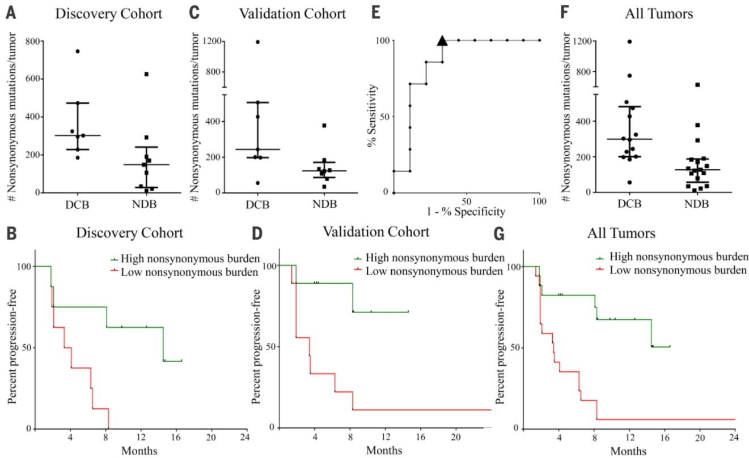
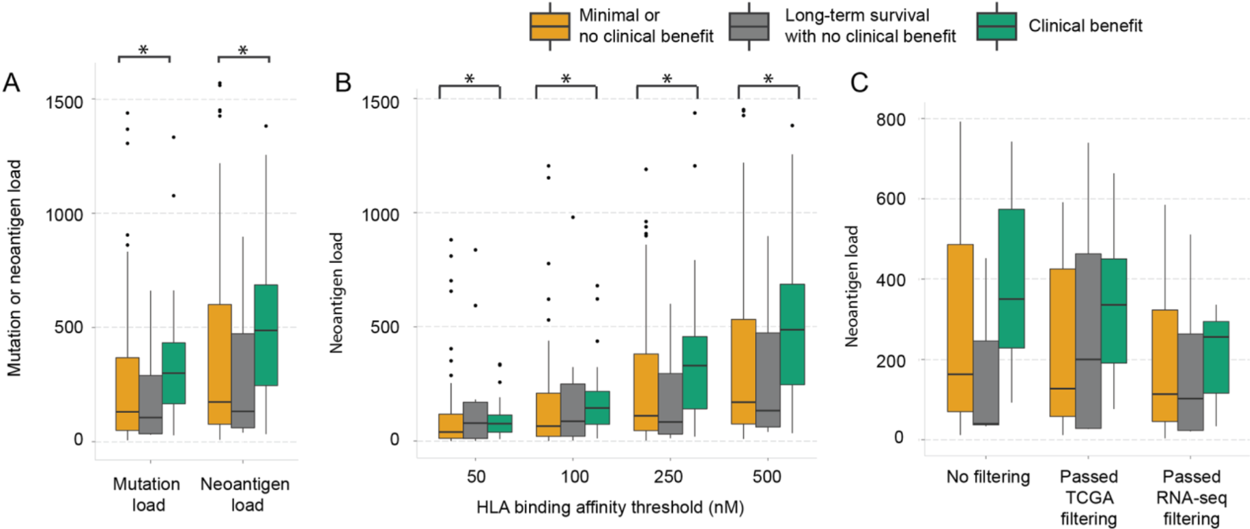
2、为什么要做TMB?—— TMB 与免疫应答
TMB correlate with response to immunotherapy treatment
Fig1. Nonsynonymous mutation burden associated with clinical benefit of anti-PD-1 therapy
Fig2. Overall mutational load, overall neoantigen load, and expression-based neoantigen analysis as predictors of response to ipilimumab.
突变负荷越高，治疗应答越好
Science. 2015;348 (6230):124-128. N Engl J Med. 2014;371(23):2189-2199. Science. 2015;350(6257):207-211.

Slide 8
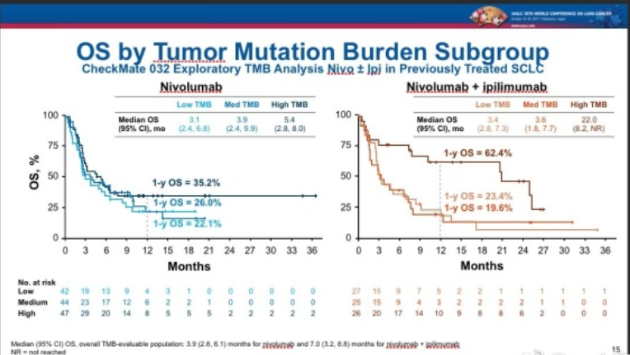
2、为什么要做TMB?—— TMB 与免疫应答
BMS CheckMate-032
结果显示：高TMB组相对于中低TMB组的ORR都是直接翻倍的节奏，高TMB患者接受双药联合治疗后，ORR为 46%，而中低TMB的患者治疗后的ORR率分别为 16%、22%。接受 Opdivo 单药治疗的肿瘤突变高、中、低负荷的患者的ORR分别为 21%、7%、5%。更令人惊喜的数据是高TMB患者接受双药联合治疗，达到一年生存期的患者比例为 62%，而中低水平患者则分别为 20%、23%。接受单药治疗的高突变患者，达到一年生存期的比例为35%，中低水平患者则分别为 26%、22%。
AACR 2017.Impact of Tumor Mutation Burden on the Efficacy of First-LineNiv in Stage IV or Recurrent Non-Small Cell Lung Cancer:An Exploratory Analysis of CheckMate 026.
Notes:
211 名患者得到了可评估的肿瘤突变负荷数据并分拆成了高、中、低三个肿瘤突变负荷水平。结果显示：高TMB组相对于中低TMB组的ORR都是直接翻倍的节奏，高TMB患者接受双药联合治疗后，ORR为 46%，而中低TMB的患者治疗后的ORR率分别为 16%、22%。接受 Opdivo 单药治疗的肿瘤突变高、中、低负荷的患者的ORR分别为 21%、7%、5%。更令人惊喜的数据是高TMB患者接受双药联合治疗，达到一年生存期的患者比例为 62%，而中低水平患者则分别为 20%、23%。接受单药治疗的高突变患者，达到一年生存期的比例为35%，中低水平患者则分别为 26%、22%。

Slide 9
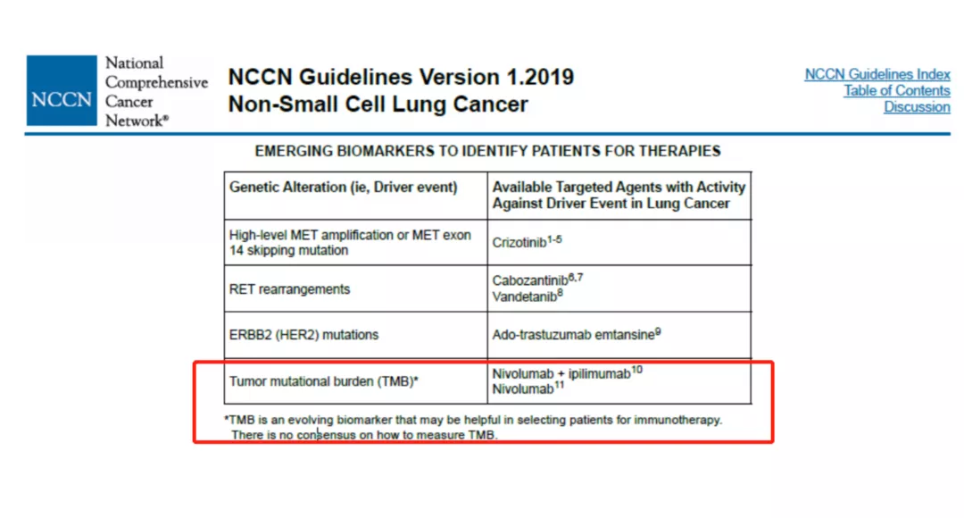
2、为什么要做TMB?—— TMB 写入NCCN指南
CheckMate 227：Hellmann MD, Ciuleanu TE, Pluzanski A et al. Nivolumab plus ipilimumab in lung cancer with a high tumor mutational burden. N Engl J Med 2018; 378:2093-2104.
NSCLC NCCN指南2019.V1版

Slide 10
目录 Contents
1
TMB?
2
为什么做TMB
3
TMB计算及高低划分
4
TMB与其他因素
5
Panel对TMB的影响
6
FDA批准的panel

Slide 11
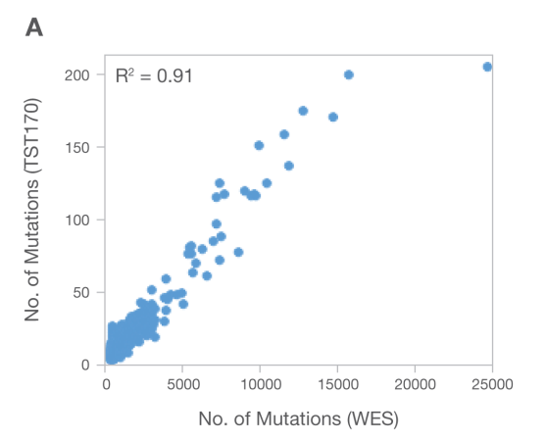
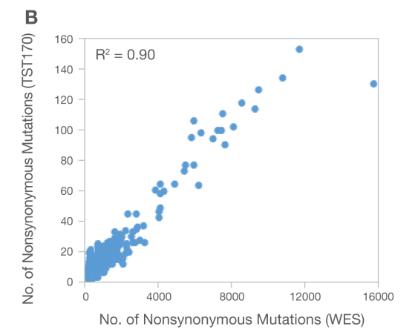
3、TMB的计算
（1）illumina
TMB was calculated based on all somatic mutations, and then recalculated based only on nonsynonymous mutations.
TruSight Tumor 170 covers 0.524 Mb of genomic content, compared to 45 Mb for WES
R2=0.91 for all mutations
R2=0.90 for same data set filtered for nonsynonymous mutations. TST170 =TruSight Tumor 170.

Slide 12
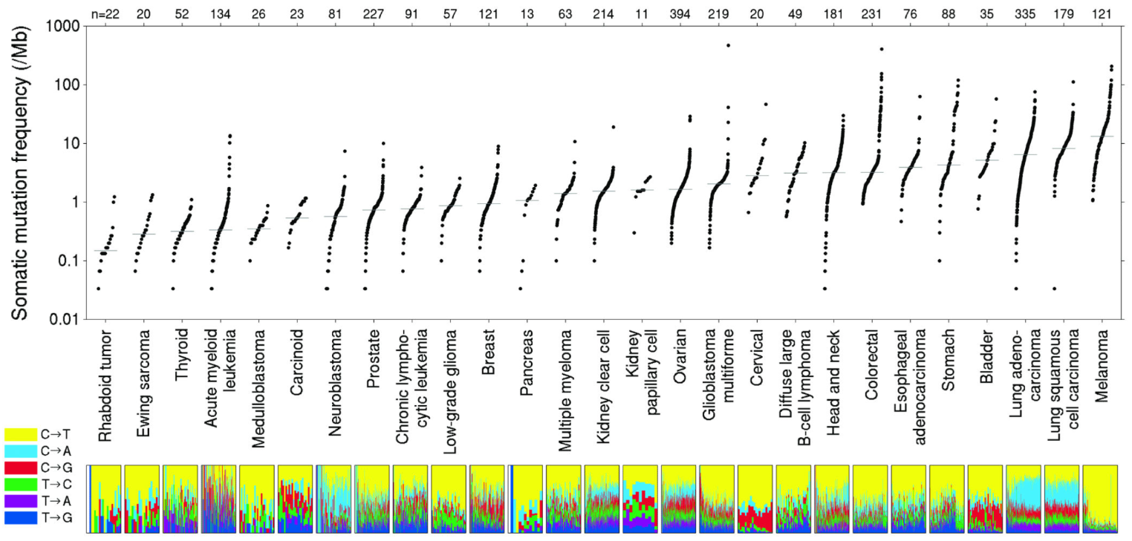
3、TMB的计算
（2）Nature. 2013 Jul 11;499(7457):214-8
Somatic mutation frequencies observed in exomes from 3,083 tumor-normal pairs. （high TMB > 100/Mb）

Slide 13
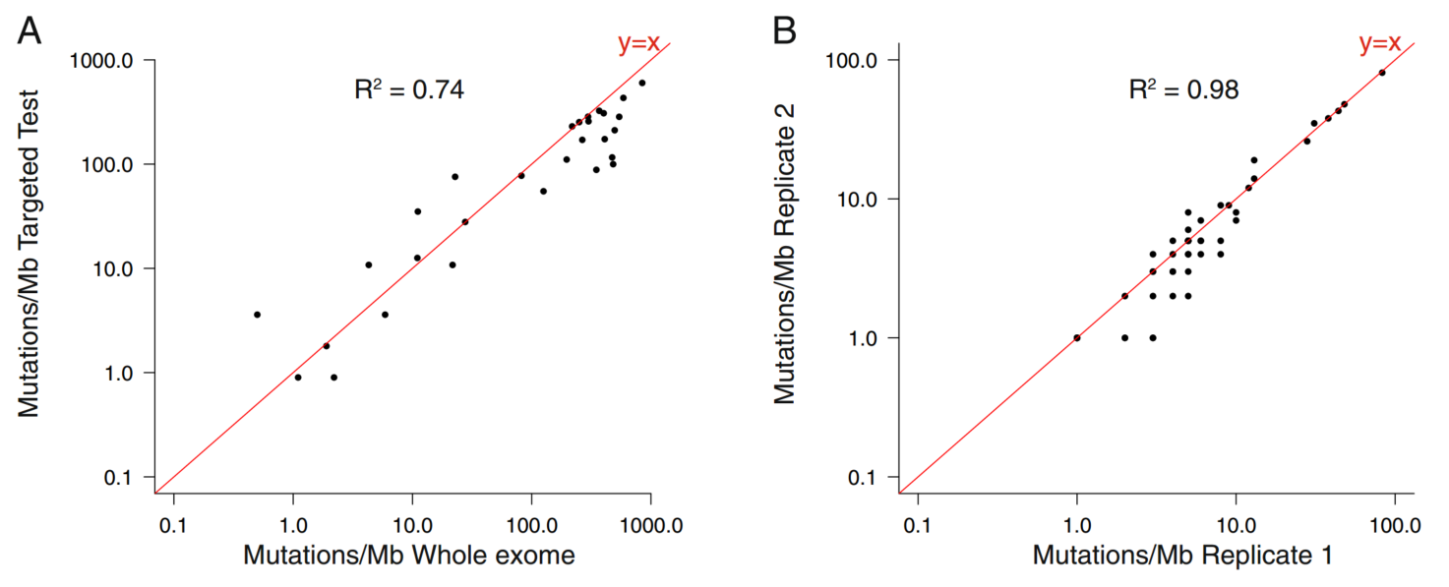
3、TMB的计算
（3）Foundation Medicine
All base substitutions and indels in the coding region of targeted genes.
Synonymous mutations——reduce sampling noise
Not counted
Non-coding alterations were not counted.
Alterations listed as known somatic alterations in COSMIC and truncations in tumor suppressor genes were not counted, since our assay genes are biased toward genes with functional mutations in cancer.
Alterations that were recurrently predicted to be germline in our cohort of clinical specimens were not counted.
Known germline alterations in dbSNP were not counted.
Germline alterations occurring with two or more counts in the ExAC database were not counted.
To calculate the TMB per megabase, the total number of mutations counted is divided by the size of the coding region of the targeted territory.
high TMB > 10/Mb
Low TMB < 6/Mb

Slide 14
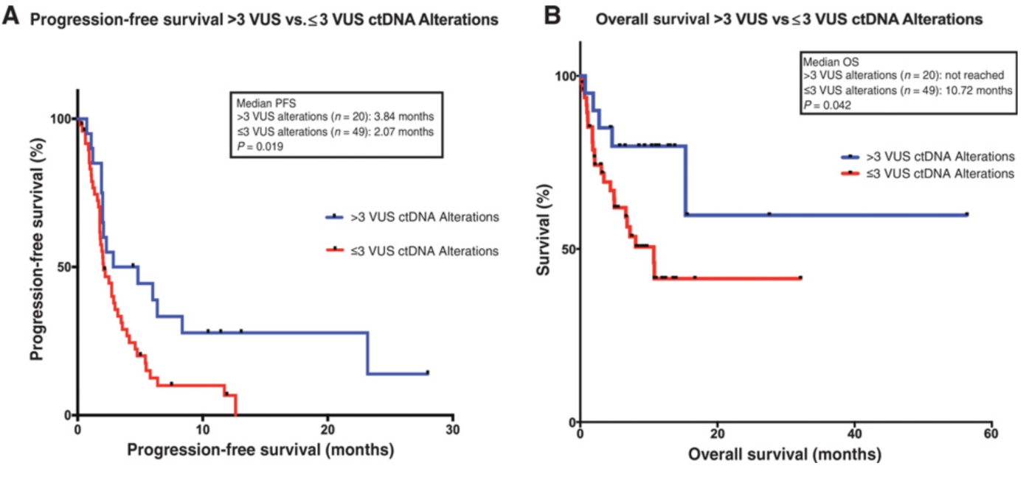
3、TMB的计算
（4）其他
variants of unknown significance (UVS) and total ctDNA alterations using cutoffs of 3 and 6 alterations
Guardant360 (54 to 70 gene)
doi: 10.1158/1078-0432.CCR-17-1439

Slide 15
3、TMB的计算
TMB高低划分方式
1、定cut-off值，分为2个等级(TMB-H和Non TMB-H)或3个等级(TMB-L/TMB-M/TMB-H)：
（1）通常 tTMB-H ≥ 10 mutations/Mb
（2）通常 bTMB-H ≥ 16 mutations/Mb
2、考虑不同癌种的TMB不同，评估患者检测的TMB在该适应症TMB范围中的排位。这需要机构积累自己的数据库。
3、与BMS CheckMate 026中TMB高低划分类似，根据TMB的突变数定高低。
low burden：TMB 为 0~99 mutations
medium burden：TMB 为 100~242 mutations
high burden：TMB 为 243 mutations

Slide 16
目录 Contents
1
TMB?
2
为什么做TMB
3
TMB计算及高低划分
4
TMB与其他因素
5
Panel对TMB的影响
6
FDA批准的panel

Slide 17
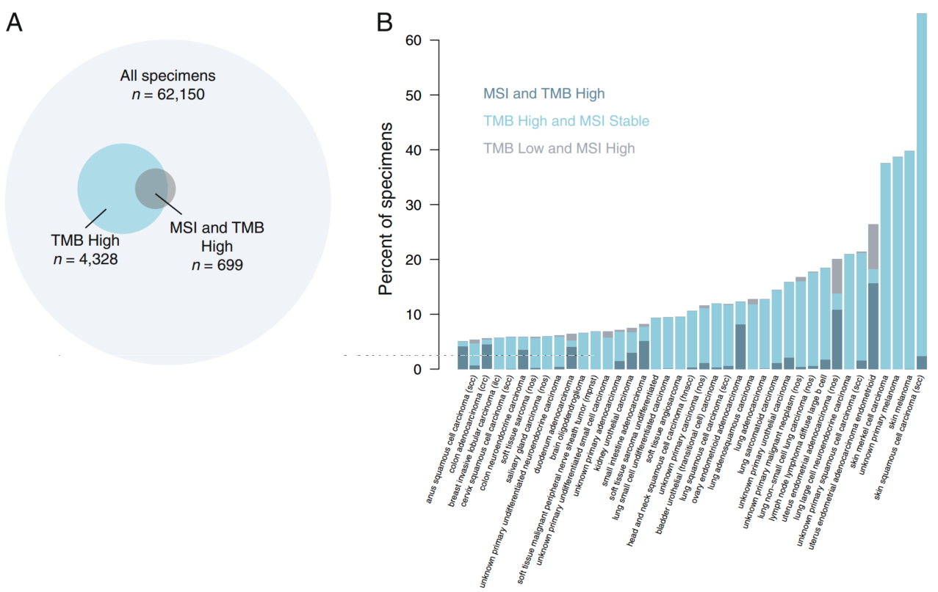
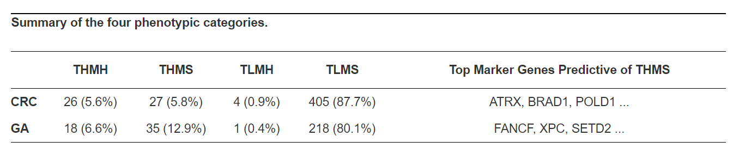
4、TMB与其他因素
（1）MSI（ microsatellite instability ）
THMH ：TMB-H and MSI-H THMS ：TMB-H and MSI-Stable
TLMH：TMB-Low and MSI-H TLMS：TMB-Low and MSI-Stable
Chalmers et al. Genome Medicine (2017) 9:34 DOI 10.1186/s13073-017-0424-2
Foundation Medicine
Results：TMB and MSI are highly correlated in our cohort of CRC and GA tumors. However, 5.8% CRC and 12.9% GA samples are under THMS
Citation: J Clin Oncol 36, 2018 (suppl 5S; abstr 22)
Notes:
CRC 结直肠癌，GA 肾上线癌

Slide 18
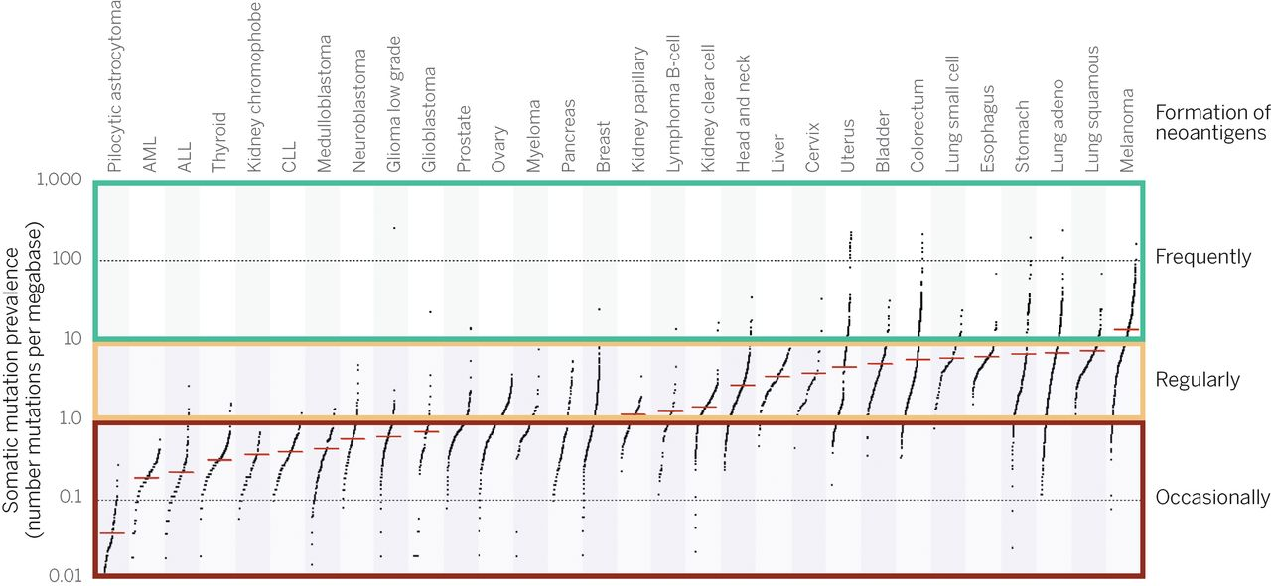
4、TMB与其他因素
（2）Neoantigen
TMB>10 产生新抗原 frequently
1<TMB<10 能够产生新抗原 regularly
TMB<1 几乎不会产生新抗原 occasionally
Science 03 Apr 2015: Vol. 348, Issue 6230, pp. 69-74 DOI: 10.1126/science.aaa4971

Slide 19
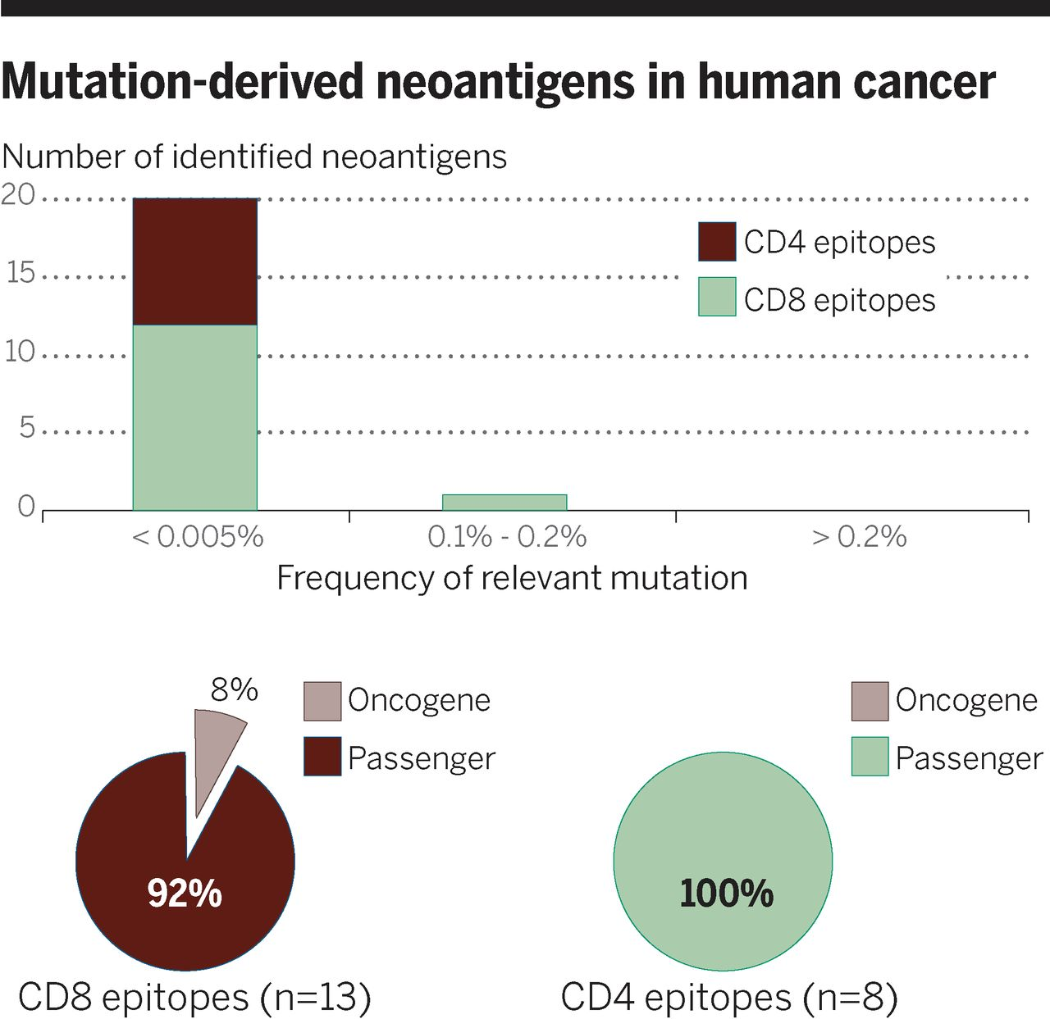
4、TMB与其他因素
（3）Driver Gene
驱动基因很少产生新抗原，~20000个黑色素瘤中发现20种新抗原，只有8%的新抗原来自驱动基因，而92%的新抗原来自非驱动突变（passenger mutation）
Science 03 Apr 2015: Vol. 348, Issue 6230, pp. 69-74 DOI: 10.1126/science.aaa4971

Slide 20
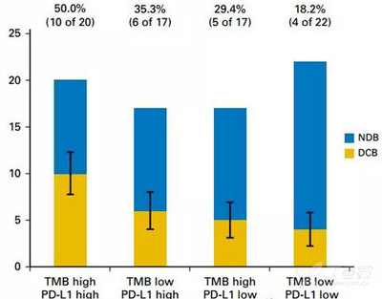
4、TMB与其他因素
（4） PD-L1
TMB与PD-L1表达量的关系
美国纪念斯隆-凯特琳癌症中心在对240例接受PD-1抑制剂治疗的晚期肺癌患者的相关资料进行总结和分析时，再一次发现PD-L1表达高低和TMB高低无关。也就是说，PD-L1表达量低的，TMB不一定低；TMB低的，没准PD-L1表达是高的。当然，那些PD-L1表达量和TMB同时都高的患者，疗效最好，临床获益率为50%；而两者都低的患者，或许实在是不太适合PD-1抑制剂治疗，临床获益率只有18.2%，也就说超过80%的这类患者白白花了钱，还承受了副作用。

Slide 21
目录 Contents
1
TMB?
2
为什么做TMB
3
TMB计算及高低划分
4
TMB与其他因素
5
Panel对TMB的影响
6
FDA批准的panel

Slide 22
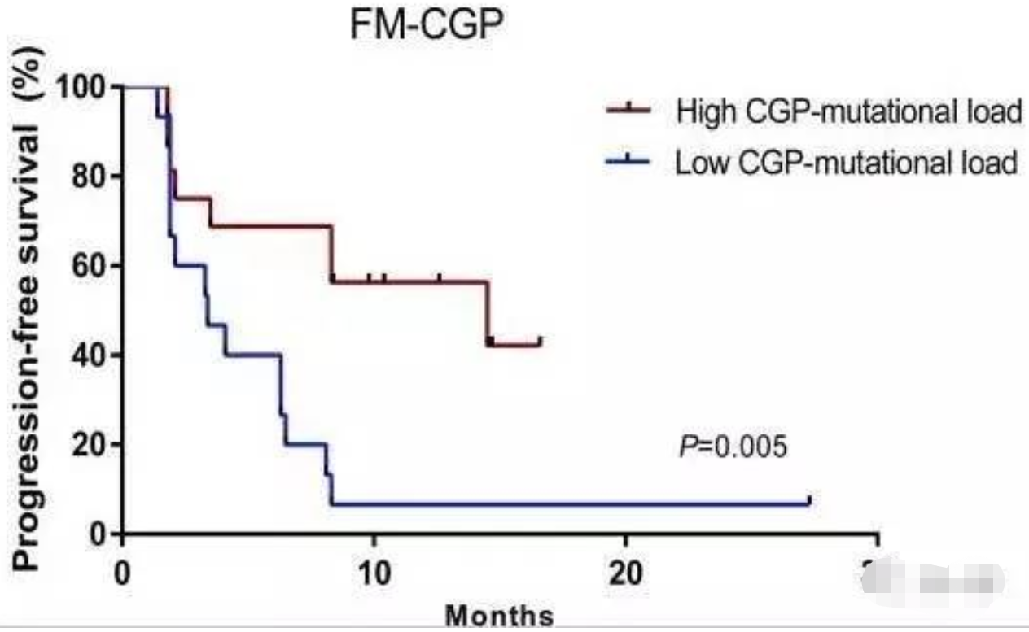
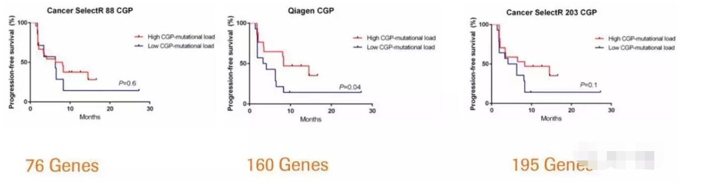
5、Panel大小对TMB的影响
Cancer SelectR的76个基因Panel，无统计学差异（p=0.6）；
Qiagen的160个基因panel，有统计学差异（p=0.04）；
Cancer SelectR的195个基因Panel，无统计学差异（p=0.1）；
Foundation Medicine的315个基因Panel，得出了显著统计学差异（p=0.005）
Panel要大到一定数目，才会有效检测TMB？

Slide 23
目录 Contents
1
TMB?
2
为什么做TMB
3
TMB计算及高低划分
4
TMB与其他因素
5
Panel对TMB的影响
6
FDA批准的panel

Slide 24
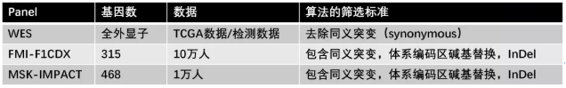
6、FDA批准的panel
Notes:
Memorial Sloan Kettering Cancer Center纪念斯隆-凯特琳癌症中心

